Slide 1

Музыкальные направления

Slide 2


Блюз (англ. blues от blue devils)—музыкальная форма и музыкальный жанр, зародившиеся в конце XIXвека в афроамериканском сообществе Юго-востока США, в среде выходцев с плантаций «Хлопкового пояса». Является (наряду с рэгтаймом, ранним джазом, рэпом и др.) одним из наиболее влиятельных вкладов афроамериканцев в мировую музыкальную культуру, сложившимся из таких её проявлений, как «рабочая песня», холер (ритмичные вскрики, сопровождавшие работу в поле), выкрики в ритуалах африканских религиозных культов

Slide 3
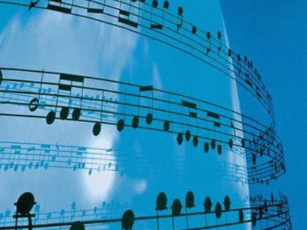
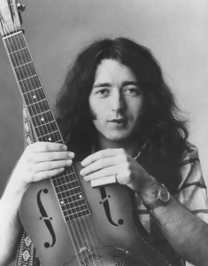
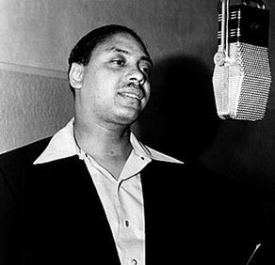
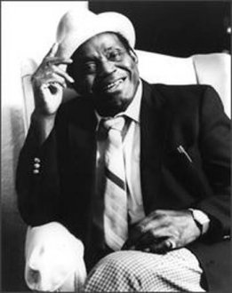
Самыми известными представителями блюза являются: Рори Галлахер , Вилли Диксон , Биг Джо Тёрнер.

Slide 4
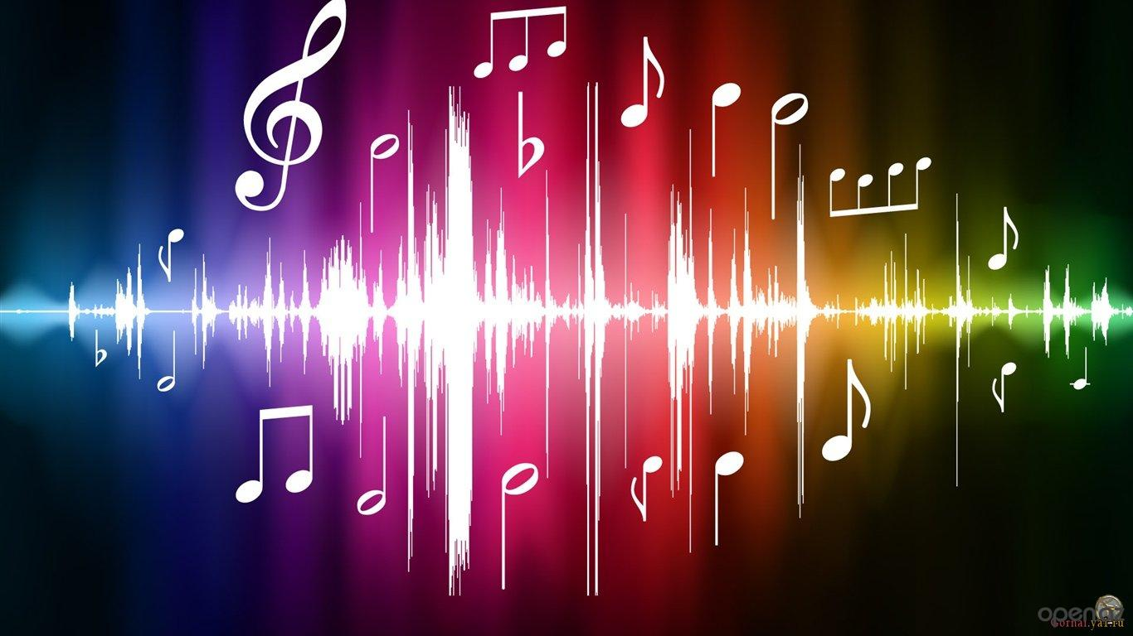
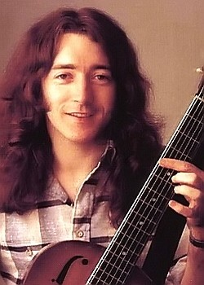
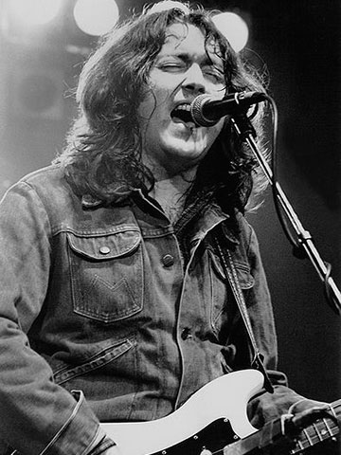
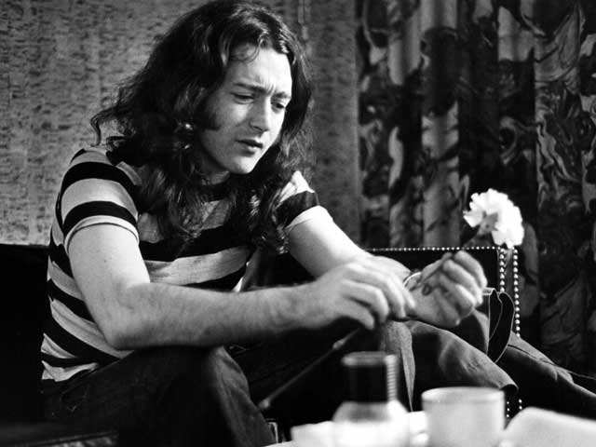
Ирландский гитарист- виртуоз Рори Галлахер обладал высокой репутацией, не зависевшей от колебаний музыкальной моды.

Slide 5

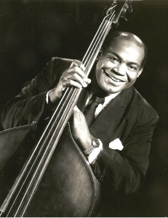
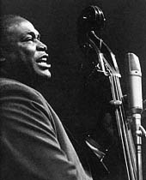
Величайший блюзовый композитор, аранжировщик, продюсер, певец и контрабасист Вилли Диксон родился 1 июля 1915 года в местечке Виксбург, штат Миссисипи. Именно он является автором наиболее известных блюзовых стандартов

Slide 6
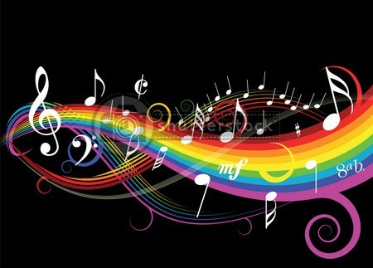
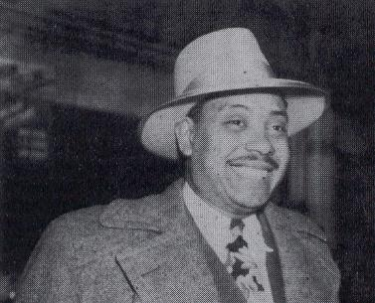
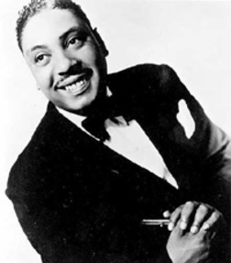
Биг Джо Тёрнер (англ. Big Joe Turner, настоящее имя: Джозеф Вернон Тёрнер младший, англ. Joseph Vernon Turner Jr. - американский блюзовый певец, шоумен, родился 18 мая 1911 в Канзас-Сити, Миссури

Slide 7

Джаз (англ. jazz) — форма музыкального искусства, возникшая в конце XIX — начале XX века в США в результате синтеза африканской и европейской культур и получившая впоследствии повсеместное распространение. Характерными чертами музыкального языка джаза изначально стали импровизация, полиритмия, основанная на синкопированных ритмах, и уникальный комплекс приёмов исполнения ритмической фактуры — свинг. Дальнейшее развитие джаза происходило за счёт освоения джазовыми музыкантами и композиторами новых ритмических и гармонических моделей .

Slide 8
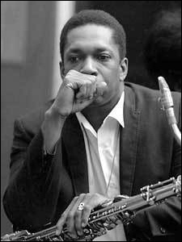
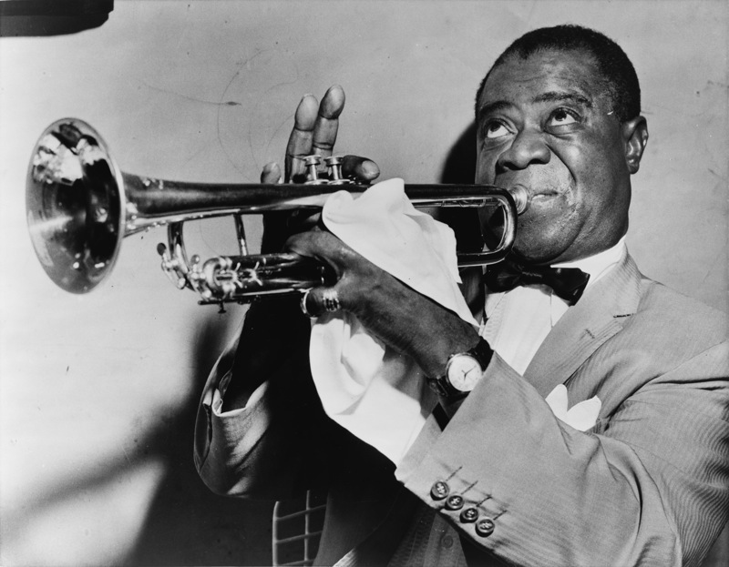
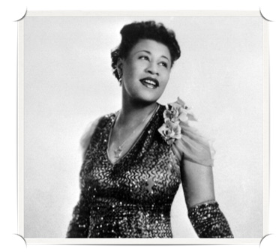
Основными представителями джаза являются:Элла Джейн Фитцджеральд, Колтрейн Джон, Армстронг Дэниел Луи

Slide 9
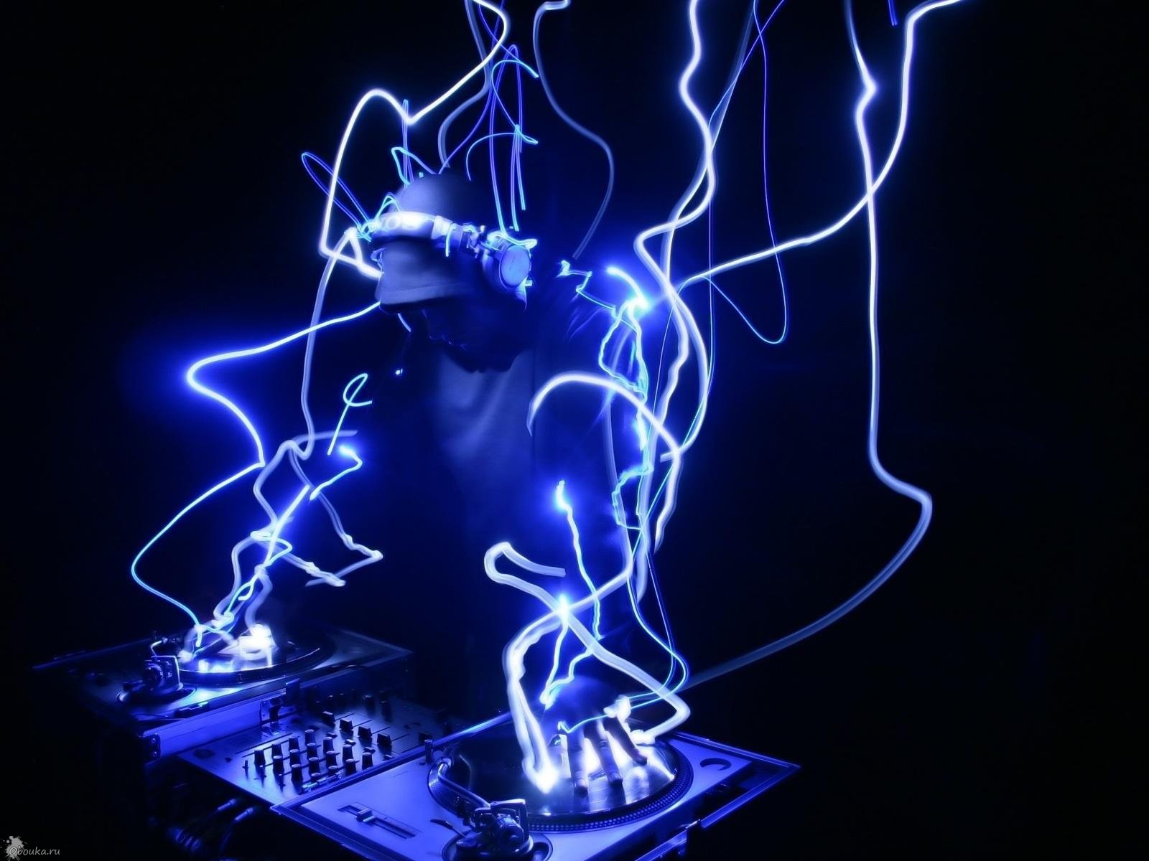
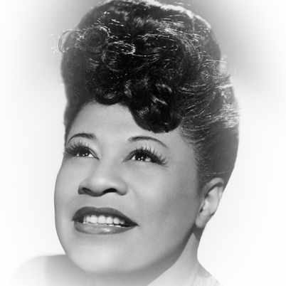
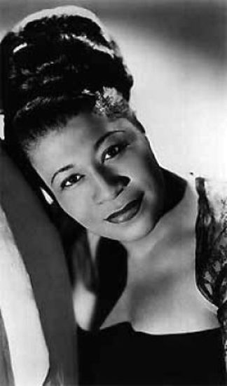
Ella Jane Fitzgerald (Элла Джейн Фитцджеральд, 25 апреля 1917 — 15 июня 1996) — американская джазовая певица, известная также как «Леди Элла» и «Первая леди песни». Обладательница голоса диапазоном в три октавы, Фитцджеральд считается одной из величайших вокалисток в истории джаза.

Slide 10

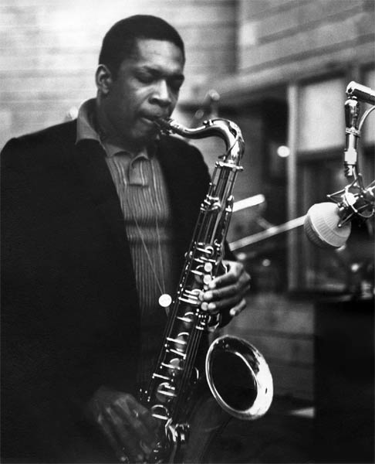
Колтрейн Джон (John William Coltrane, 28.09.1926, Хамлет, шт. Северная Каролина – 17.07.1967, Хантингтон, шт. Нью-Йорк) Тенор- и сопрано-саксофонист, выдающийся новатор, один из музыкантов виртуозов, оказавших сильнейшее влияние на развитие джаза.

Slide 11

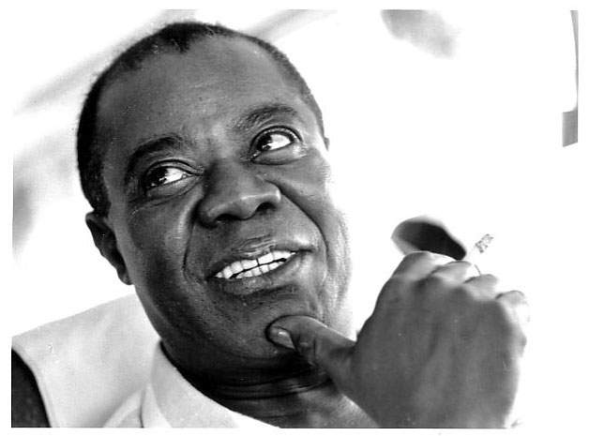
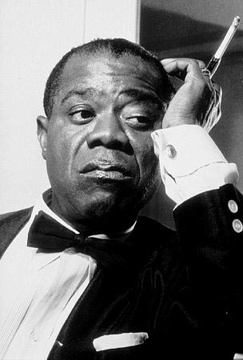
Армстронг Дэниел Луи "Сэчмо" ("Сэчелмаут", "Гейтмаут", "Диппер-маут", "Диппер", "Фэйс", "Попс", "Литл Луис", "Кинг оф Джаз", "Амбассадор Сэтч"). Великий американский джазовый музыкант, трубач, корнетист, вокалист, руководитель оркестра, композитор.

Slide 12
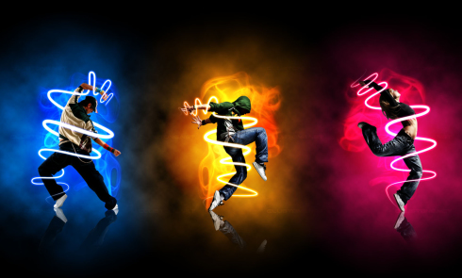
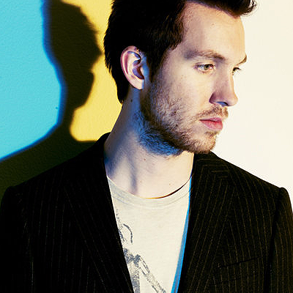

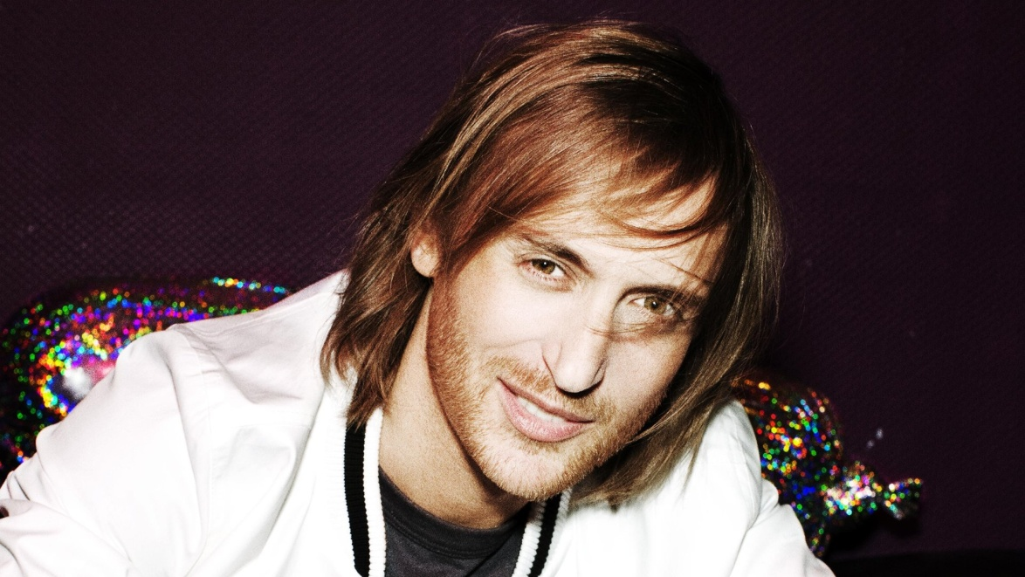
Электро́нная му́зыка (нем. Elektronische Musik, англ. Electronic music, в просторечии также «электроника») — широкий музыкальный жанр, обозначающий музыку, созданную с использованием электронных музыкальных инструментов и технологий (чаще всего при помощи специальных компьютерных программ). Самыми известными исполнителями електо хауса являются: Calvin Harris , Дави́д Гетта́ , . Swedish House Mafia

Slide 13
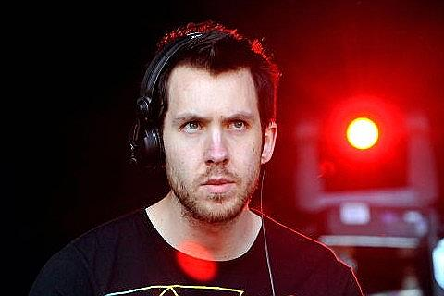
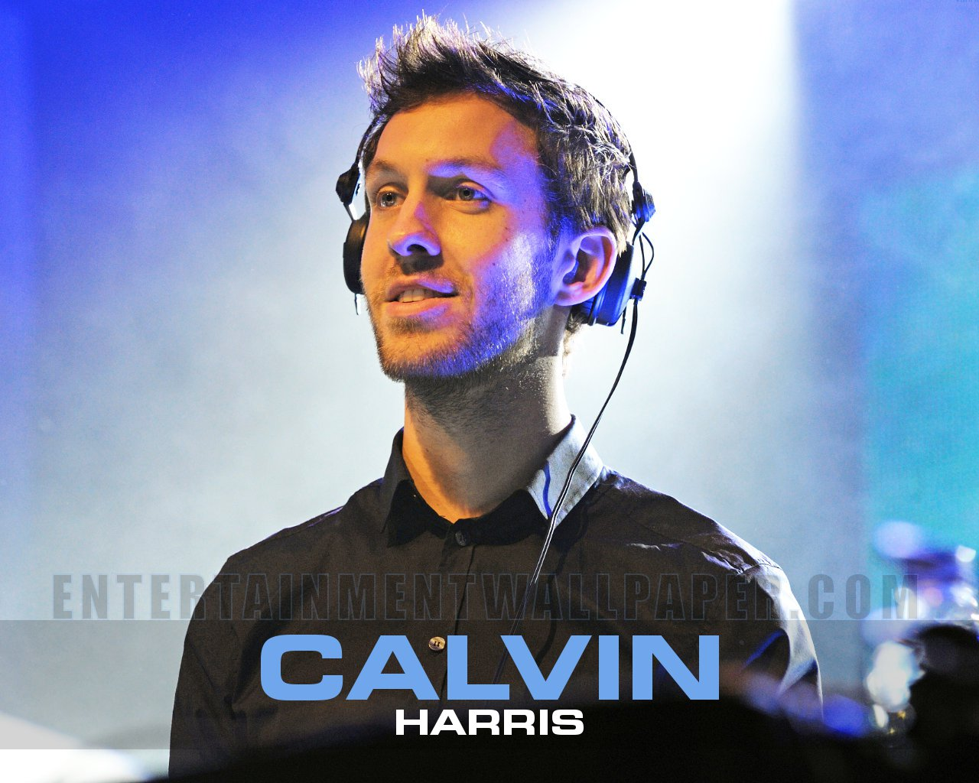
Calvin Harris (Адам Ричард Вайлс) родился 17 января 1984 года в Дамфрисе, Шотландия) — это шотландский автор-исполнитель, продюсер, DJ

Slide 14
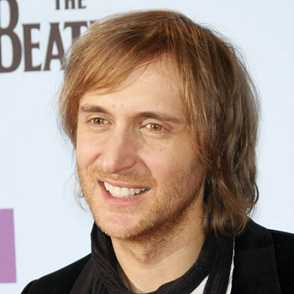
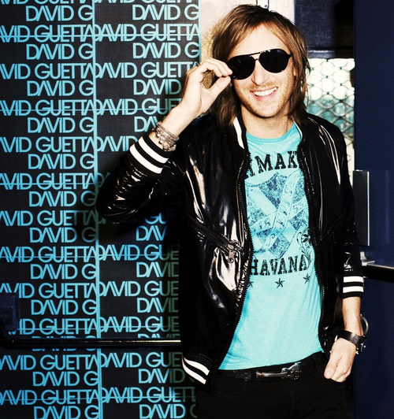
Дэ́вид Пьер Ге́тта (фр. David Pierre Guetta ; ф 7 ноября 1967, Париж)— французский диджей и продюсер

Slide 15


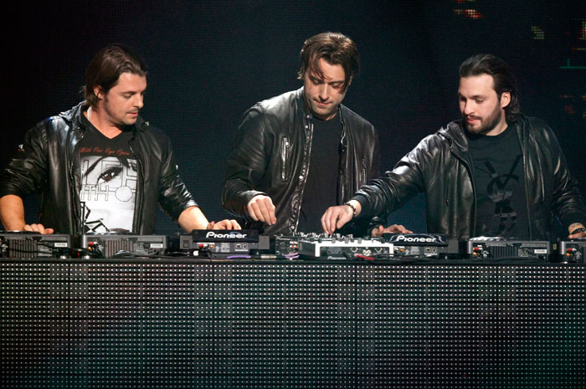
Шведская Хаус Мафия (англ. Swedish House Mafia) являлись Шведским электронно-танцевальным музыкальным трио, состоящее из трех хаус DJ-ев и продюсеров: Axwell, Steve Angello и Sebastian Ingrosso

Slide 16
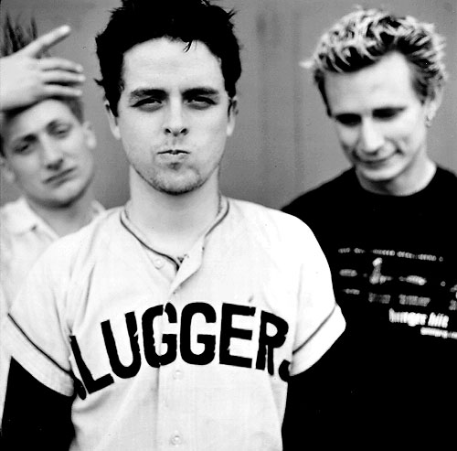

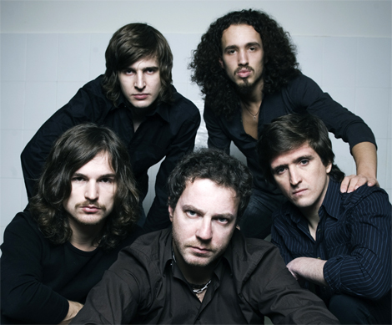
Рок-му́зыка (англ. Rock music) — обобщающее название ряда направлений популярной музыки. Слово «rock» — (в переводе с английского «качать, укачивать, качаться») — в данном случае указывает на характерные для этих направлений ритмические ощущения, связанные с определённой формой движения, по аналогии с «roll», «twist», «swing», «shake» и так далее. Известными исполнителями рока являются:Green Day, Animal ДжаZ , Hollywood Undead

Slide 17
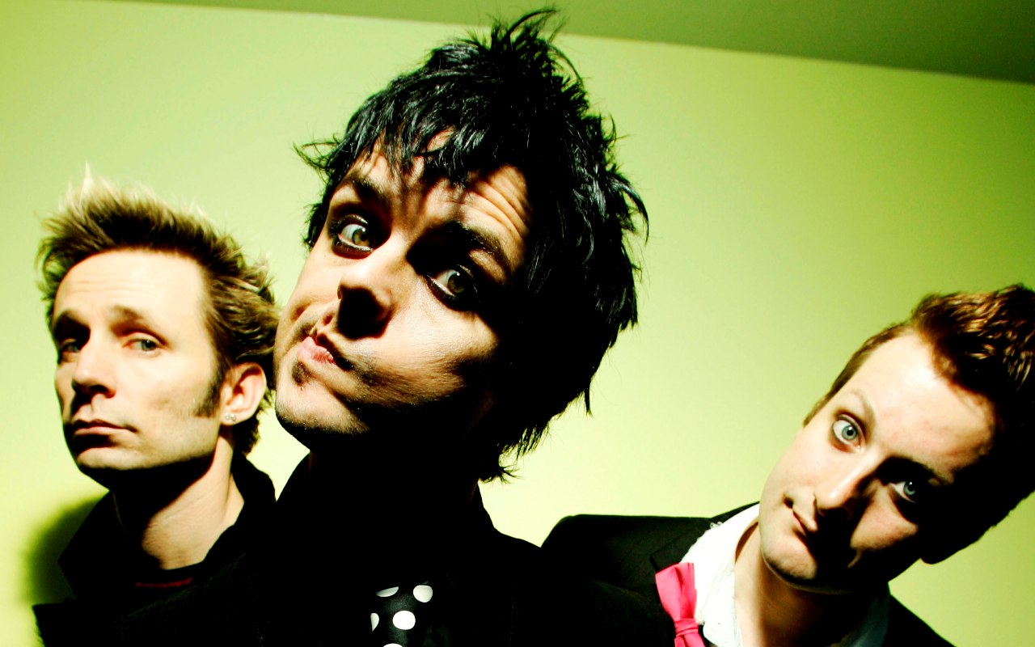
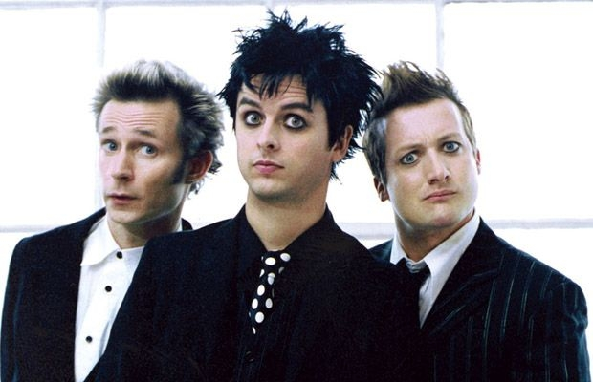
Green Day— американская панк-группа. Состоит из четырёх участников: Билли Джо Армстронга (вокал, гитара), Майка Дёрнта (бас гитара, бек-вокал), Тре Кула (ударные) и (с момента анонса альбома ¡Uno) Джейсона Уайта (гитара).

Slide 18
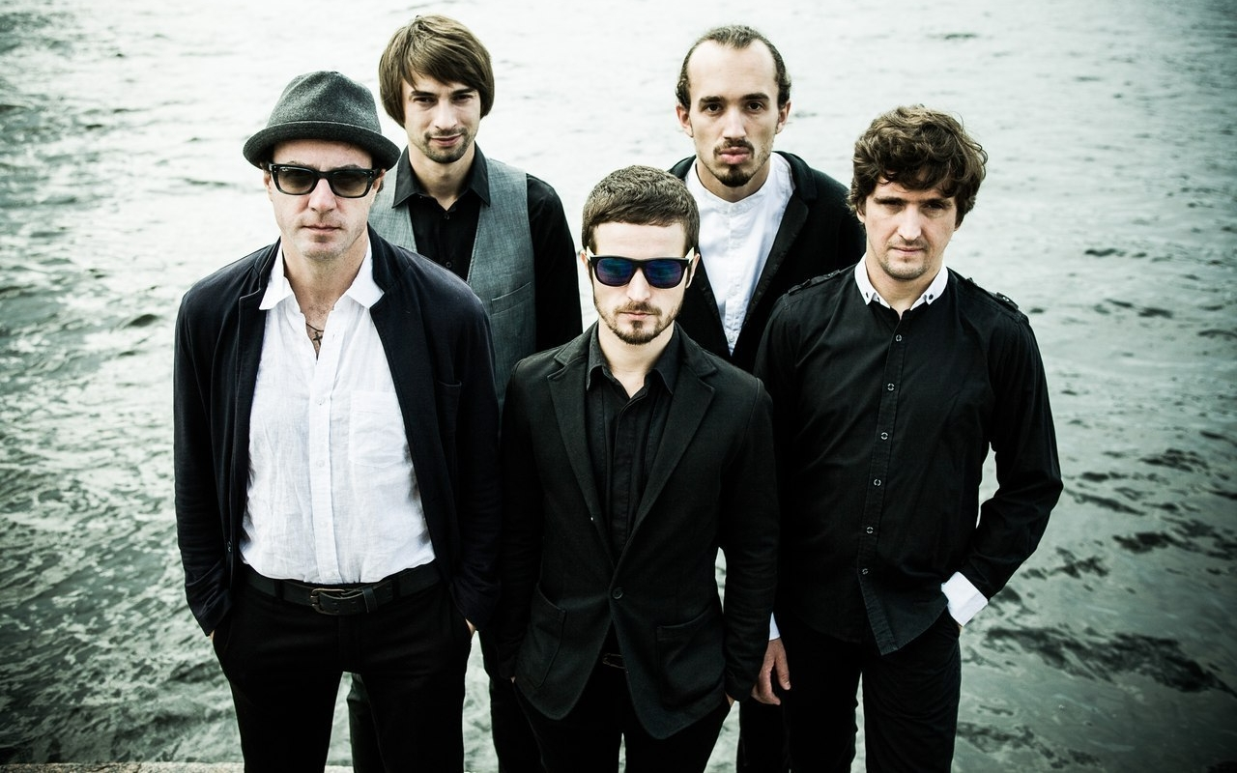
Animal ДжаZ — петербургская группа, образовавшаяся в 2000 году. Направленность на смешение стилей отражается в названии команды, поскольку одно из значений слова «jazz» в английской интерпретации — «суета», «сумбур». Однако, слово «animal» предполагает животное, то есть, естественное, организующее начало. В результате из хаоса и смешения стилей органически выкристаллизовывается цельное звучание, предполагающее, с одной стороны, нетривиальные гармонии, с другой стороны, жесткую энергетику.

Slide 19

Hollywood Undead — музыкальный коллектив из Лос-Анджелеса, образованный в 2005 году и исполняющий песни в стиле рэпкор, на стыке хип-хопа и альтернативного рока

Slide 20

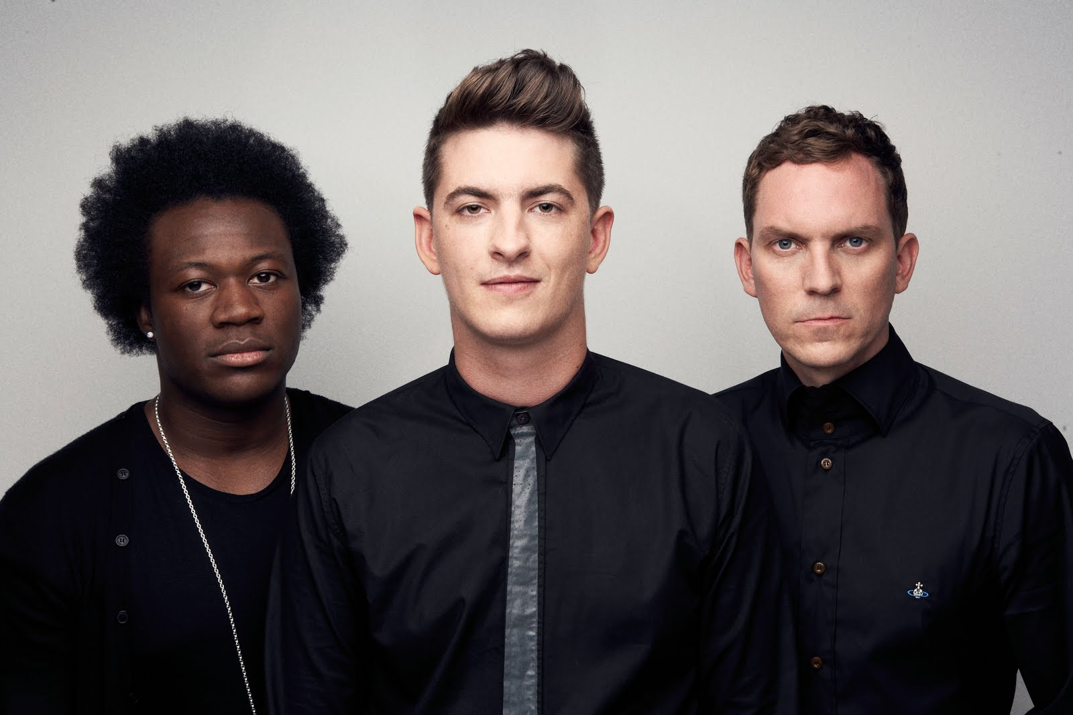
Дабстеп (англ. dubstep, МФА) — музыкальный жанр, возникший в начале 2000-х годов в южном Лондоне как одно из ответвлений гэриджа. По звучанию дабстеп характеризуется темпом порядка 140 ударов в минуту, доминирующим низкочастотным басом и разреженным брейкбитом на заднем плане.Самые известные исполнители дабстепа: Skrillex, Magnetic Man

Slide 21
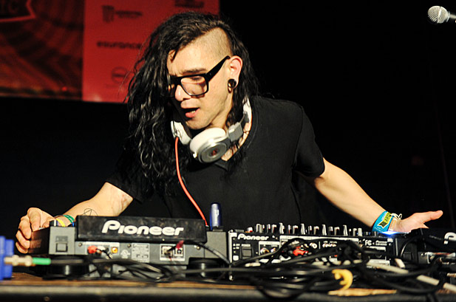

Skrillex — сольный электронный проект Sonny Moore (американского бростеп-музыканта и продюсера, экс-вокалиста From First to Last)

Slide 22
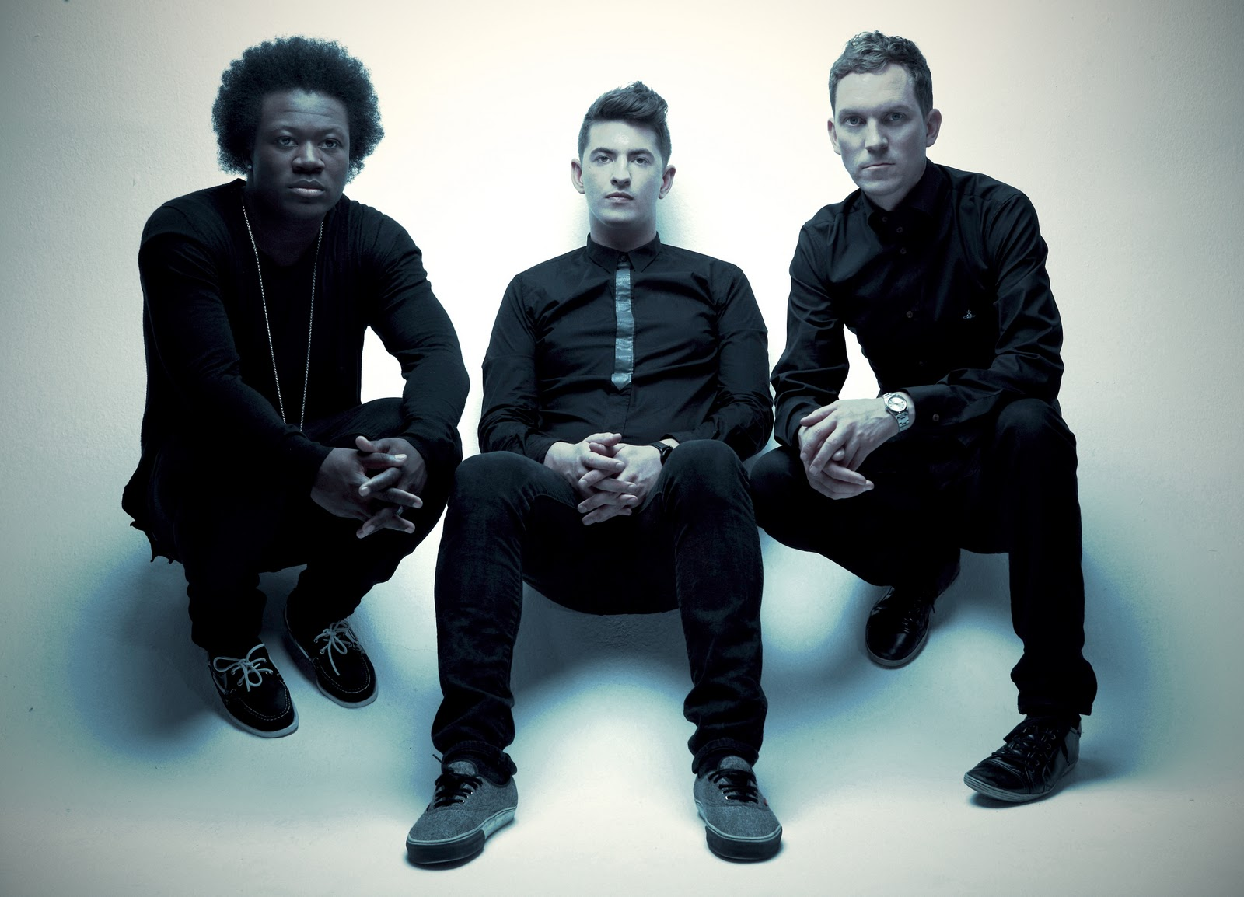
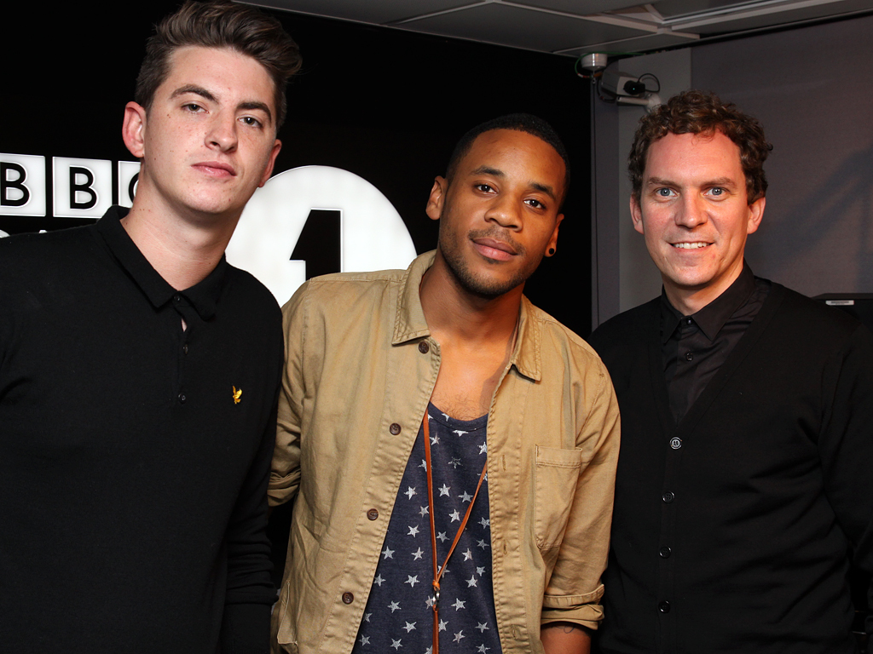
Skream, Benga и Artwork, вместе составляют замечательный коллектив под названием Magnetic Man, который пишет и играет в живую красивую электронную музыку, в основном дабстеп

Slide 23
Только любимая музыка помогает мне в трудных ситуациях

